Slide 1

Тақырыбы:
«Алтын жүрек !»

Slide 2

Шаттық шеңбер.
Күнге қарап қолымды
Бір, екі, үш деп соғайын /қолды соғу/
Қарап тұрған көршіме
Мен қолымды бұлғайын /бір - біріне қол бұлғау/
Жылы - жылы жүзбенен
Маңдайыннан сипайын /сипау/
Жылы - жылы сөзбенен
Жүрегімді сыйлайын /жүректі ұсыну/
Ыстық алақаныммен
Қолыңды бер қысайын /қолды қысу/
Амандасып өзіңмен
Құшақтасып алайын /құшақтасу/
.

Slide 3
I- топ. Алтын
II-топ. Жүрек

Slide 4
Күннің көзін бұлттардан қорғау

Slide 5
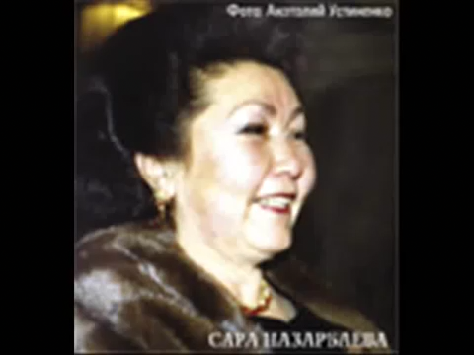

Slide 6
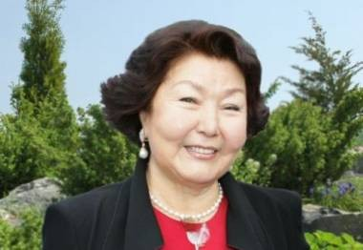

I- топ
Сара Алпысқызы
II-топ
Бөбек қоры

Slide 7
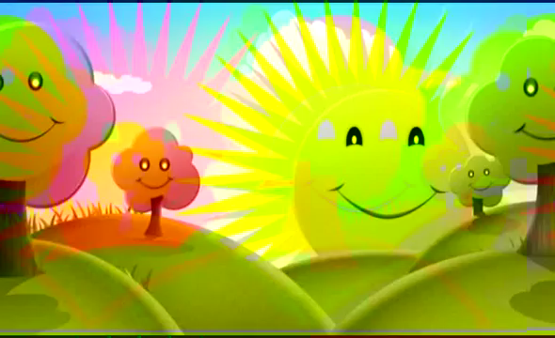
Әдеби монтаж

Slide 8
Мақал-мәтелдер
сайысы

Slide 9
Ойындар «Біз де»

Slide 10
Ойын «Біз де»
Ойынның шартын түсіндіремін.
Мен қазір қайырымдылықты білдіретін және оған керісінше әрекеттерді атаймын. Қайырымдылықты білдіретін әрекеттер айтылғанда балалар «біз де» деп жауап бересіңдер. Ал қайырымдылықты білдірмейтін әрекеттер айтылғанда, үндемей қалады, ал ондай жағдайда «біз де» деп айтқан болса айып төлейді. Айыпқа тақпақ, не жұмбақ айтады.

Slide 11
Көшбасшылар сайысы

Slide 12
Логикалық
сұрақтар

Slide 13
Жүректен
жүрекке

Slide 14


